Slide 1
Estructura de Datos y Algoritmos
ITBA 2024-Q1

Slide 2
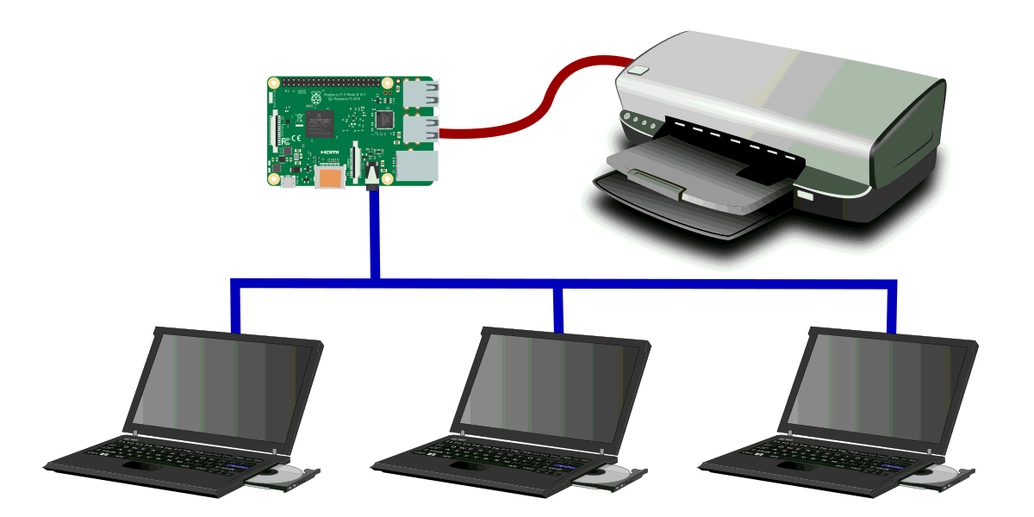

Problemas
Ejemplo 1: Recursos compartidos
Hay un único recurso (impresora) y múltiples clientes que llegan asincrónicamente y precisan usarlo . A medida que el único recurso se libera, puede tomar otro pedido.
¿Qué estructura auxiliar
nos permite implementar
esta característica?
Cola de impresión
Pista de aterrizaje/pista de despegue

Slide 3
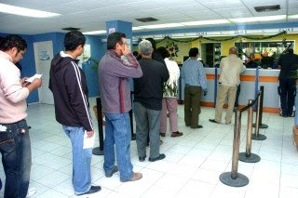
Problemas
Ejemplo 2: Múltiples Recursos compartidos
Similar al anterior, pero con múltiples recursos compartidos administrados centralizadamente. Ej: una solo lugar para acceder a las múltiples cajas para cobrar.
¿Qué estructura auxiliar
nos permite implementar
esta característica?

Slide 4
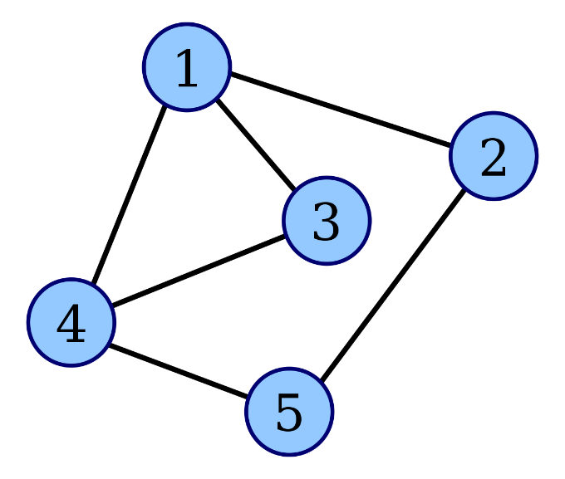
Problemas
Ejemplo: Algoritmos en Grafos
Algoritmos como BFS precisan estructuras auxiliares para posponer los momentos de procesamiento mientras se visitan los elementos del grafos.
¿Qué estructura auxiliar
nos permite implementar
esta característica?

Slide 5
Problemas
Ejemplo: Pipes
Un Pipe es un mecanismo para comunicar 2 procesos donde un proceso escribe en el pipe y otro proceso lee la información en el orden en que fue escrita, en forma secuencial. Ambos procesos abren su canal de comunicación en ambos extremos simultáneamente. Son procesos independientes (asincrónicos) con su propia velocidad (de producción o lectura) por eso se precisa de una estructura auxiliar.
¿Qué estructura auxiliar
nos permite implementar
esta característica?
F
V
X

Slide 6
Ejemplo
En Linux, si tengo 2 archivos a.txt y b.txt
hola que tal
adios
No se

Slide 7
Ejemplo
En Linux, si tengo 2 archivos a.txt y b.txt
$ cat *.txt
hola que tal
adios
No se
hola que tal
adios
No se

Slide 8
Ejemplo
En Linux, si tengo 2 archivos a.txt y b.txt
$ cat *.txt | wc -l
hola que tal
adios
No se
3

Slide 9
Ejemplo
En Linux, si tengo 2 archivos a.txt y b.txt
$ cat *.txt | grep "hola"
hola que tal
adios
No se
hola que tal

Slide 10
Ejemplo
En Linux, si tengo 2 archivos a.txt y b.txt
$ cat *.txt | grep "hola" | wc -c
hola que tal
adios
No se
13

Slide 11
Queue
Definición
Colección de datos ordenada por orden de llegada. La única forma de acceso es por medio de dos elementos distinguidos: FIRST indica cuál es el más antiguo de los elementos de la colección y tiene prioridad para salir, y LAST marca el elemento más reciente que ha llegado a la colección
Las operaciones que debe ofrecer son:
queue(element): agrega un elemento a la colección conviertiéndolo en el más reciente o sea, se convierte en el nuevo LAST.
deque(): quita el elemento más antiguo de la colección (FIRST) y cambia el FIRST. Es una operación destructiva y solo puede usarse si la colección no está vacía.
peek(): devuelve el element más antiguo de la colección (FIRST) sin removerlo (sin cambiar el FIRST). No es destructiva. Solo puede usarse si la colección no está vacía.
isEmpty(): devuelve true/false según la colección tenga o no elementos.
size(): (opcional) devuelve la cantidad de elementos de la colección y es ideal para estimar cuánto hay que esperar por ser atendido.

Slide 12
Queue
myQueue.queue(A)
myQueue.queue(B)
A
B
C
myQueue.queue(C)
myQueue.dequeue() → A
myQueue.peek() → B

Slide 13
Queue: su implementación
¿Puede implementarse con una lista simplemente encadenada? ¿ Con un arreglo?

Slide 14
Lista
Opción 1: Si la estructura subyacente fuera una lista lineal simplemente encadenada, ¿Dónde conviene hacer que se encuentre el First y el Last para que las operaciones encolar y desencolar sean O(1)?
1-A)
1-B)
First
Last
Last
First

Slide 15
Lista
¿Tenemos el problema de navegación?
No. Los elementos en la lista solo se acceden por el FIRST o LAST. Es solo cuestión de “apuntarlos“ convenientemente. Ojo!

Slide 16
Arreglo
Opción 2: Si la estructura subyacente fuera una Arreglo, ¿Dónde conviene hacer que se encuentre el First y el Last para que las operaciones encolar y desencolar sean O(1)? ¿Observan algún problema?
O bien
Copy1 | Paste | Move1 | Move2 | Move3
First
Last
Copy1 | Paste | Move1 | Move2 | Move3
Last
First

Slide 17
Arreglo
¿Tenemos el problema de “movimiento de datos”?
En un arreglo es un problema tener espacio libre y no usarlo.
Si se le acaba espacio, hay que realocar (se vuelve O(N) )
Eso ocurre en unbounded Queue.
No ocurre en bounded Queue.

Slide 18
Observaciones
Si se tiene una unbounded Queue (no hay límite en la cantidad de elementos que puede manejar), LinkedList es superior a ArrayList.
Pero… si se trata de un bounded Queue (hay límite y podría arrancar con ese tamaño pre alocado porque nunca crecerá) se puede realizar una implementación de las operaciones de encolar y desencolar en O(1) también.
Hay que hacer un tratamiento “circular” de un arreglo para aprovechar al máximo ese espacio pre alocado.
Agregar el método private isFull() para chequear si se puede o no seguir encolando.

Slide 19
Queue
¿Cuál de las 2 implementaciones garantizar O(1) en las operaciones y por lo tanto, resulta más conveniente?
Para unbounded queue: lista lineal simplemente encadenada.
Para bounded queue es indistinto.

Slide 20
Ejercicio
Implementar un bounded queue con un arreglo estático.

Slide 21
Ejercicio
Implementar un bounded queue con un arreglo estático.
Copy1 | Paste | Move1 | Move2 | Move3
First
Last

Slide 22
Ejercicio
Implementar un bounded queue con un arreglo estático.
Copy1 | Paste | Move1 | Move2 | Move3
First
Last
 | Paste | Move1 | Move2 | Move3
First
Last

Slide 23
Ejercicio
Implementar un bounded queue con un arreglo estático.
Copy1 | Paste | Move1 | Move2 | Move3
First
Last
 | Paste | Move1 | Move2 | Move3
First
Last
 | Paste | Move1 | Move2 | Move3 | Move4
First
Last

Slide 24
Caso de uso
BoundedQueue<Integer> myQueue = new BoundedQueue<>(10);
myQueue.enqueue(10);
myQueue.enqueue(20);
myQueue.enqueue(30);
myQueue.enqueue(40);
System.out.println(myQueue.dequeue() );
System.out.println(myQueue.dequeue() );
myQueue.enqueue(50);
myQueue.enqueue(60);
myQueue.enqueue(70);
System.out.println("\nquedaron 5 elementos");
myQueue.dump();
10
20
30
40
50
60
70

Slide 25
public class BoundedQueue<T> {
private T[] elements;
private int first;
private int last;
private int qty= 0;
public BoundedQueue(int limit) { // TODO
}
public boolean isEmpty() {
return qty==0;
}
public boolean isFull() {
return qty==elements.length;
}
public void enqueue(T element) { // TODO
}
public T dequeue() { // TODO
}
private void dump() { // TODO
}
}

Slide 26
Queue
Java no viene equipada con una clase Queue sino que es una interface que limita las operaciones de la clase LinkedList
http://hg.openjdk.java.net/jdk8/jdk8/jdk/file/687fd7c7986d/src/share/classes/java/util/Queue.java
Las operaciones ofrecidas son similares a las discutidas y son las esperadas para una Queue.

Slide 27
Queue
Típico uso en Java
public static void main(String[] args) {
// Queu es interface
// LinkedList es clase
Queue<String> myQueue = new LinkedList<>();
// add() instead of queue()
myQueue.add("copy 1");
myQueue.add("paste 1");
myQueue.add("move 1");
myQueue.add("move 2");
myQueue.add("move 3");
// remove() o bien poll() insetad of dequeue();
myQueue.remove();
myQueue.forEach(System.out::println);
}

